Slide 1
想跟你去远行
跑到世界的天涯海角
去留下我们的足迹

Slide 2

Having been developed for 3 weeks…
A brand new anti-ad Running Platform
by Team Dog Shit Programming
月光长跑平台PC端
We don‘t give a shit.

Slide 3
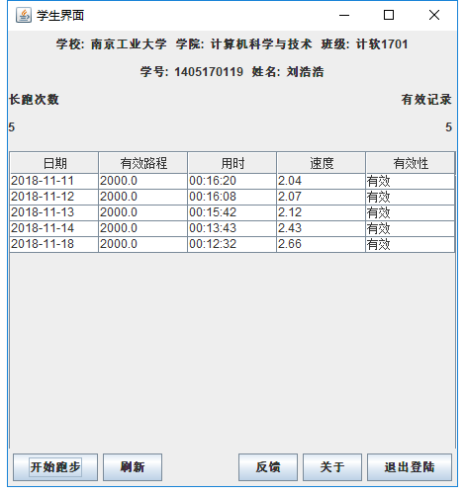
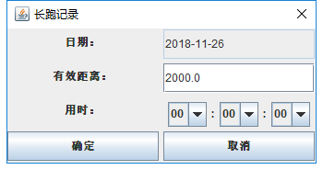
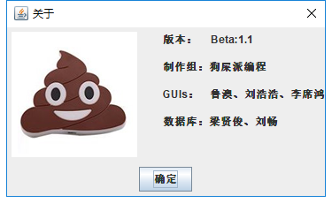
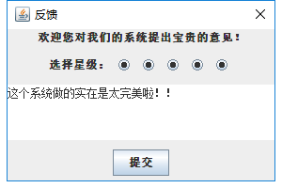
学生界面/StuGUI
跑步记录
个人信息

Slide 4
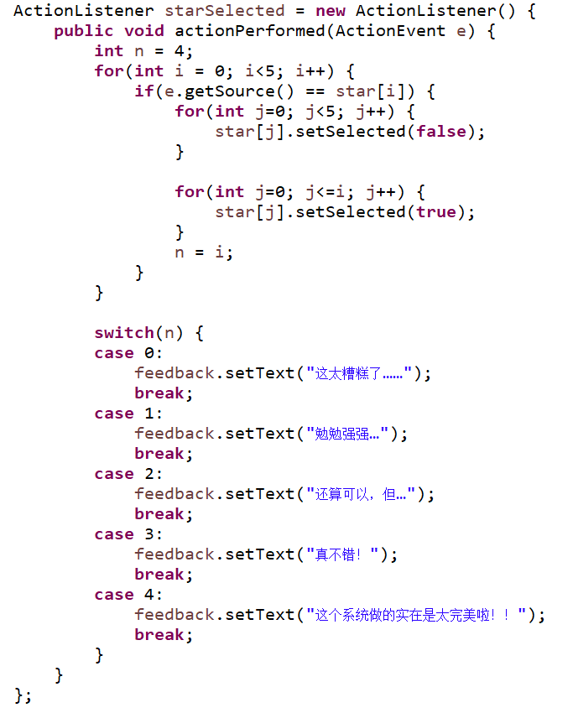
学生界面/特色功能
“打星系统”
用RadioButton与事件处理构成的打星系统。
事件处理监听器定义

Slide 5
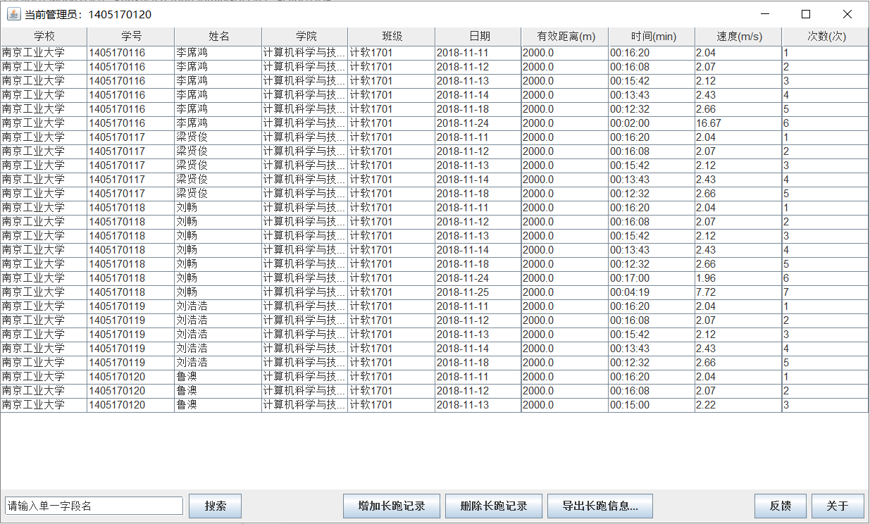
管理员界面/adminGUI全览

Slide 6
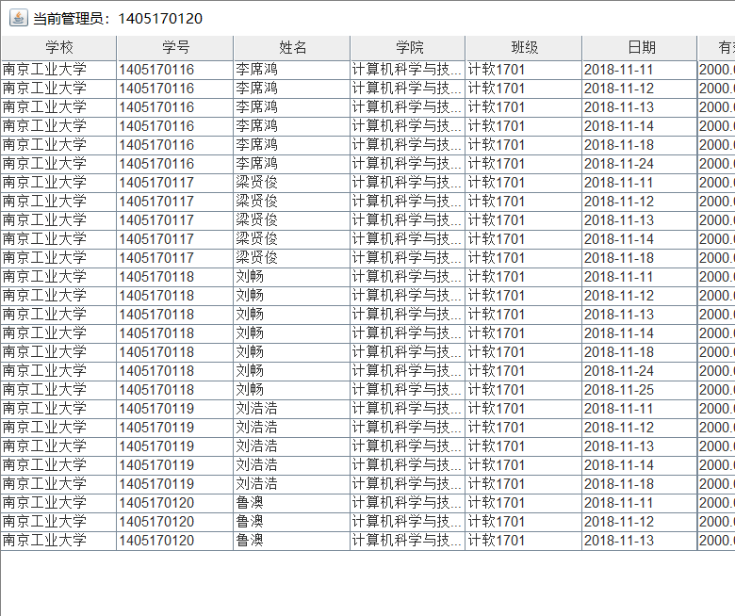
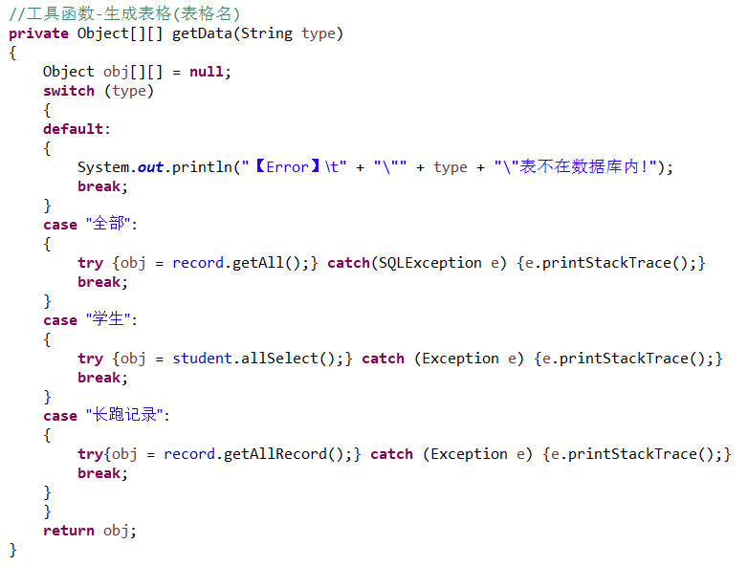
管理员界面/adminGUI表格
根据登录界面传入数据记录管理员编号
利用数据库人员编写的函数传二维数组作为JTable的数据模型，表头同样如此

Slide 7
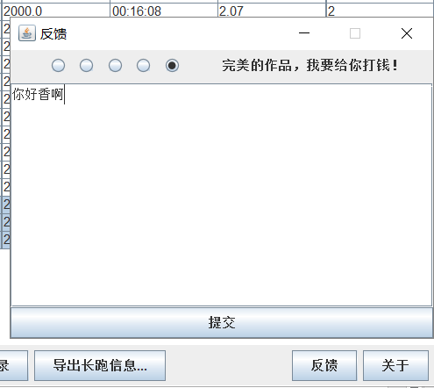
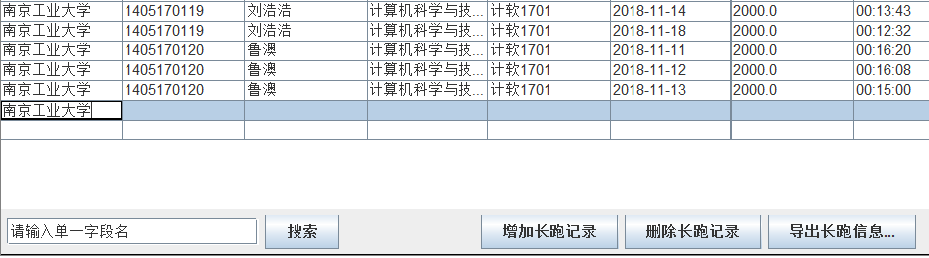
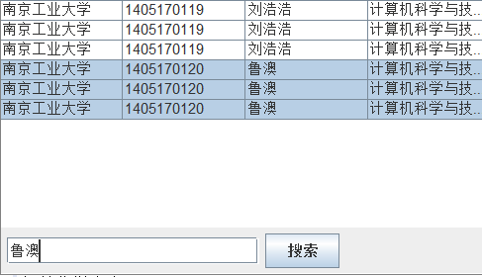
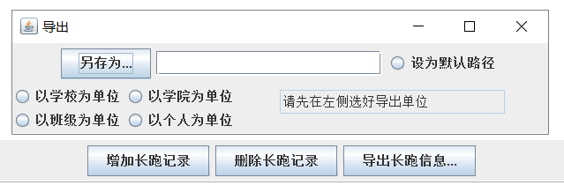
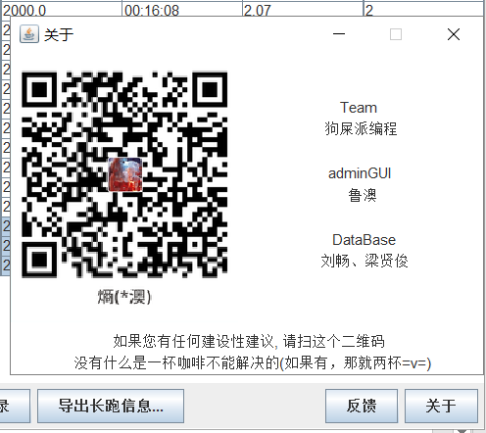
管理员界面/adminGUI工具栏
搜索框，输入表中的一个字段，即可显示全部信息
功能按钮，点击即可在Jtable中实现功能，并同步改动到数据库
增加反馈通道及捐赠通道，方便后期维护

Slide 8
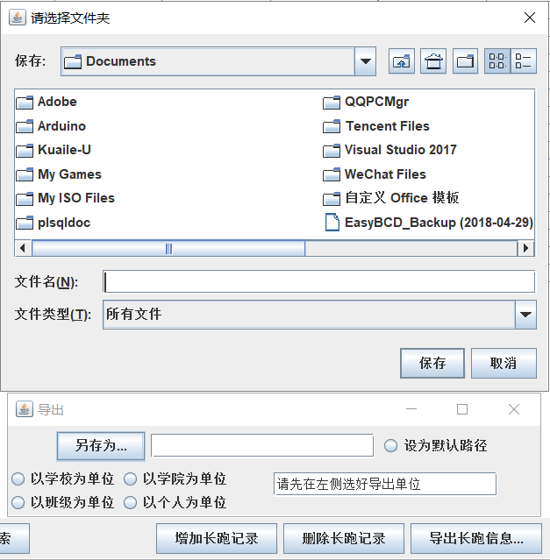
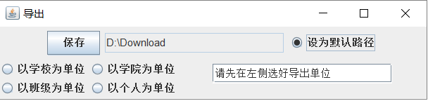
管理员界面/adminGUI保存
将表格按照单位保存在本地，方便快捷
保存的路径实时显示在路径框内，点击“设为默认路径”以后，即可直接保存避免重复操作

Slide 9
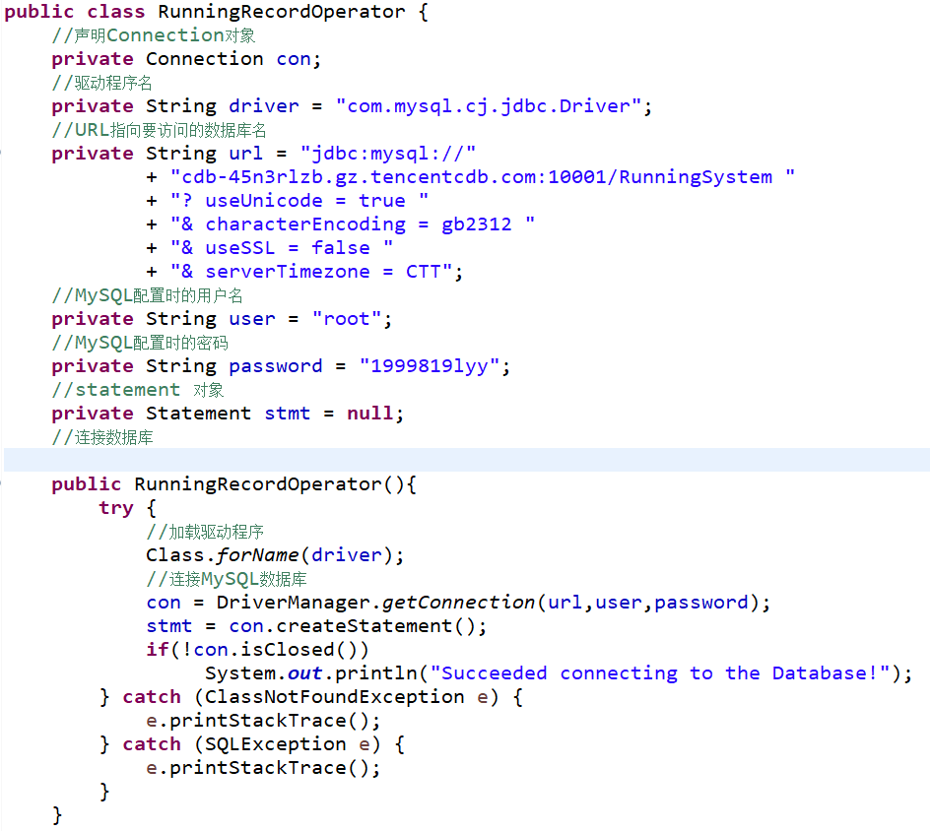
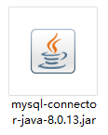
数据库/Java连接Mysql
2nd
通过java.sql中
getConnection函数
连接至云端数据库
1st
准备从Mysql官网下载的数据库连接Jar包

Slide 10

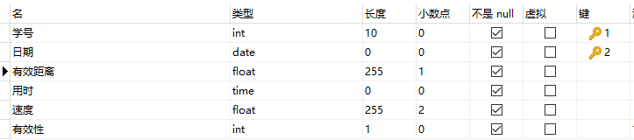

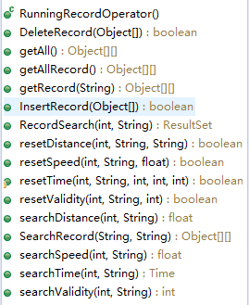


增
数据库/RunningRecord表
表结构
删
改
主要函数
查

Slide 11
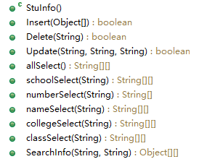
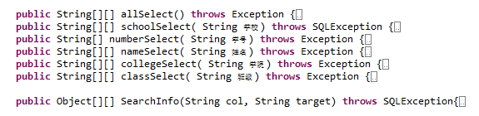
增
数据库/学生信息表
删
主要函数
改
查

Slide 12
Fin.
But this will never be our end of story.
Team Dog Shit will always be marching…
Till the top of everything
Thanks for your watching!
GUI Designers：鲁澳（adminGUI），刘畅（stuGUI），刘浩浩（stuGUI&connGUI）
Database Maintenance：刘畅（RunningRecord&Account），梁贤俊（studentInfo）
After：李席鸿（Freeman&Beautify）

